Slide 1
四則運算、條件式

Slide 2
四則運算
運算式 : 數學中的式子
以前數學課學到的叫等式 ， 是兩邊的運算結果相同的表示方式
現在先關注於其中一邊
EX : 1+1 、2+3 、5/9等等
而這就叫運算式

Slide 3
四則運算
前面其實有提過，數學中的四則運算，其實也可以直接作用在變數上
不過準確地說
運算是由運算式 (式子) 組成的
而運算式又是由運算子跟運算元組成

Slide 4
四則運算
運算元 : 式子中的數值
這相對簡單，比如說我們常說的 1+1 其中兩個1就是運算元
而剛剛教過的變數也是一種運算元
(跟一元方程式中的元蠻像的)

Slide 5
四則運算
運算子 (operator) : 動作
比如「+」就是一個動作，命令電腦算前後的運算元相加
聽起來很正常，但接下來的就有點奇怪了
其中又分成指定、算術、比較、邏輯

Slide 6
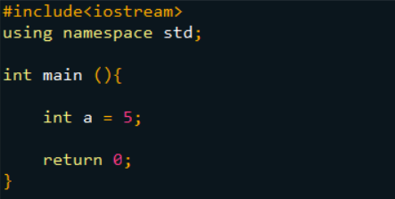
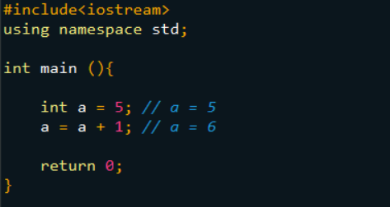
四則運算
指定運算子
只有 「=」
與數學中表示相等的意思不太一樣，這裡是指派的意思
所以會出現這樣的東西

Slide 7
四則運算
算術運算子
應該是比較熟悉的類別
EX : 加減乘除(除法是無條件捨去)
%(取餘數，3%2 = 1)
負數%跟數學上定義不一樣
要改成正數再%
如同數學，可以用()表示優先順序

Slide 8
四則運算
算術運算子
比較奇怪的部分
加上剛剛的指定運算子，可以寫出下列程式
EX : a += b 等於 a = a + b
如果 b 是 1 還可以寫成 a++
當然 a -= b、a*=b、a/=b 都是可以的

Slide 9
四則運算
比較、邏輯運算子
更加奇怪
比較 : > < >= <= == (等於) != (不等於)
邏輯 : &&且 ||或 !否

Slide 10
條件式!!!
很重要很重要的東西
可是很簡單很簡單
If (條件) {
要做的事
}

Slide 11
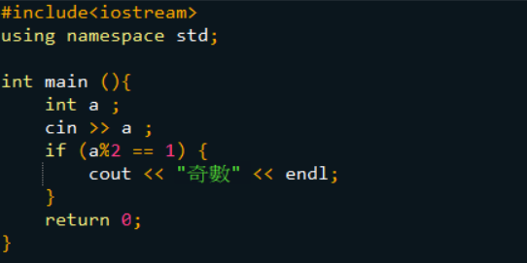
條件式
條件 : 無論是怎樣的條件，最後都要是true / false其中之一
對不同情況做不同反應，所以我們需要條件式
EX : 下雨帶傘 🡪 if (下雨){帶傘}
比如說我要知道他是不是奇數

Slide 12
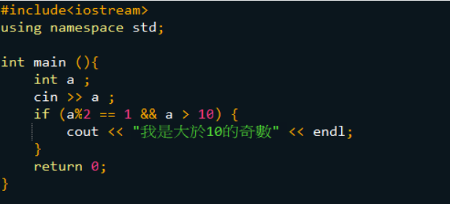
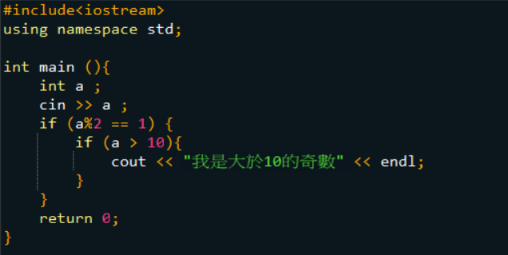
條件式
如果你想讓他符合兩個條件
可能會寫出…
但其實你也可以寫成…
這裡就用到剛剛教的邏輯計算子了

Slide 13
條件式
或許你在scratch上就已經看過 if 可能也看過if else
C++當然也有
If (條件) {
要做的事
}
else {
要做的事
}

Slide 14
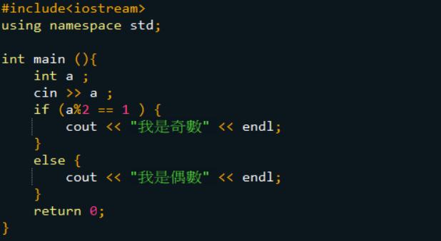
條件式
對不同情況做不同反應，所以我們需要條件式
EX : 下雨帶傘 不下雨戴帽子 🡪 if (下雨){帶傘}else{戴帽子}
注意 : 他必須是只有兩種情況的事件

Slide 15
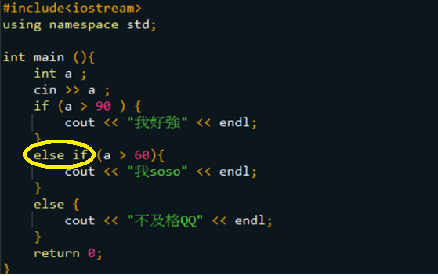
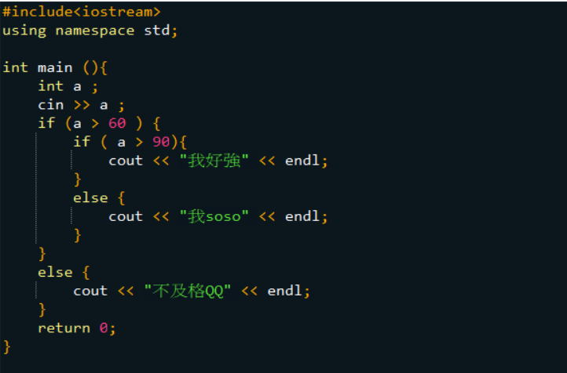
條件式
那如果三種情況以上呢?
比如 : 考試分成 90分以上 60分以上 60分以下
或許你會想到…
但其實也可以…

Slide 16
條件式
if –else if – if
if (條件1){
做…when條件1成立
}
else if (條件2){
做…when條件1不成立但條件2成立
}
else {
做….when條件1跟條件2都不成立
}

Slide 17
如果是 介於中間呢?
if (0 <= a <= 100)
if (0 <= a && a<=100)

Slide 18
練習咯!!
TOJ 94
TOJ 95
TOJ 96
TOJ 97
TOJ 102
TOJ 103
可試試看 TOJ 492

Slide 19
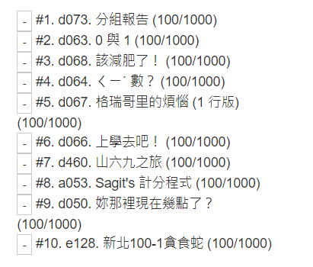
練習咯

